Slide 1
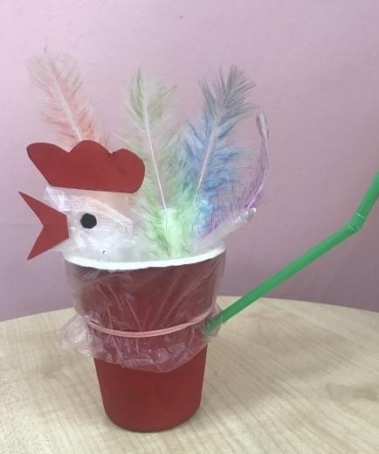
Мастер-класс пособия для дыхательной гимнастики из бумажного стаканчика «Голосистый петушок»
.

Slide 2
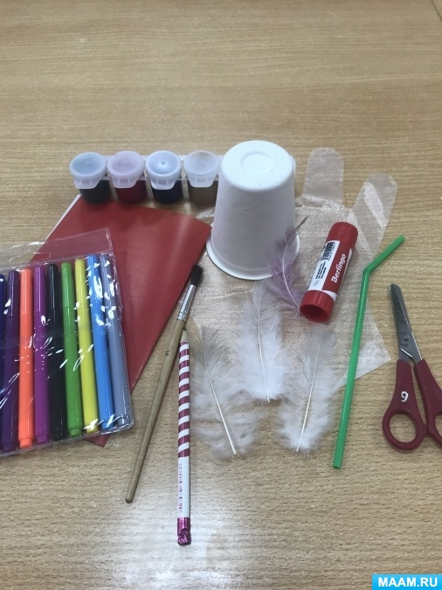
Материалы для мастер-класса :
- белый бумажный стаканчик
- одноразовая прозрачная перчатка
- акриловые краски
- кисточка
- цветная бумага красного цвета
- трубочка для коктейля
- четыре белых пёрышка
- двусторонний скотч
- фломастеры
- канцелярская резинка

Slide 3
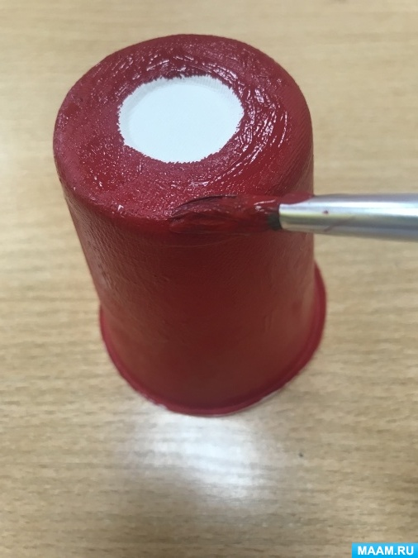
Белый стаканчик красим акриловой краской.

Slide 4
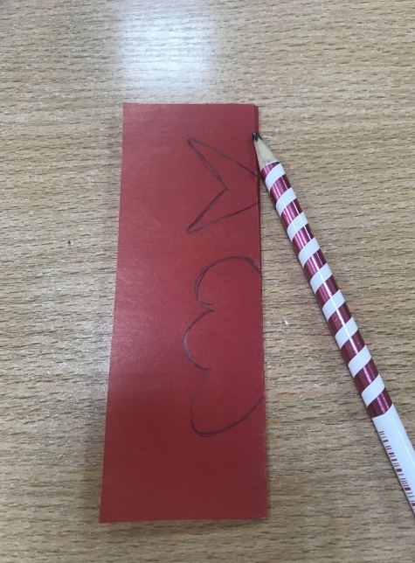
На бумаге красного цвета простым карандашом рисуем клюв и гребешок петушка, вырезываем

Slide 5
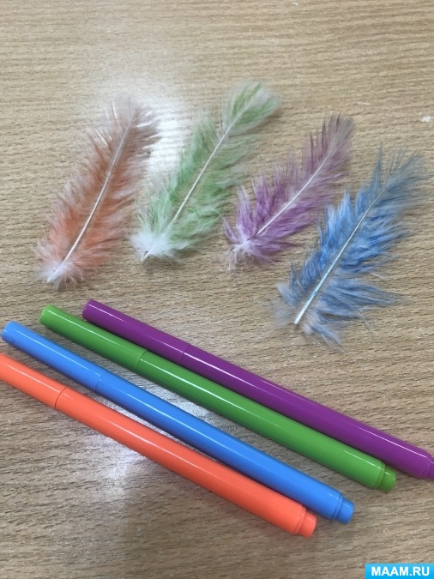
Пёрышки раскрашиваем фломастерами, даём просохнуть.

Slide 6
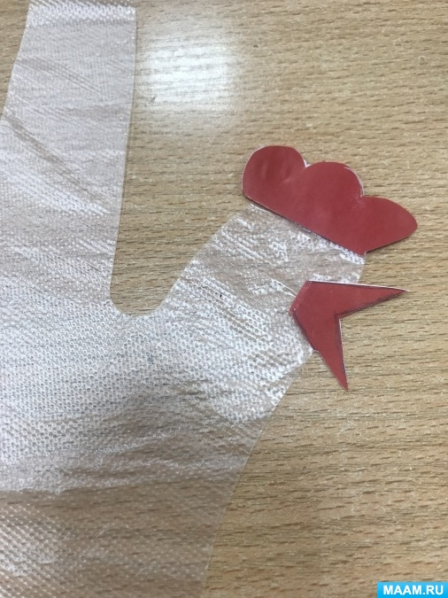
На одноразовую перчатку на большом пальце имитируем голову петушка, приклеиваем клюв, гребень и глазки.

Slide 7
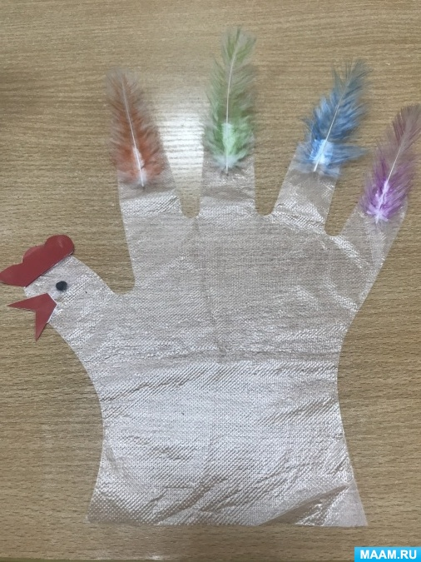
На указательный палец, средний, безымянный и мизинец одноразовой перчатки приклеиваем двусторонний скотч, на него прикладываем разноцветные перья.

Slide 8
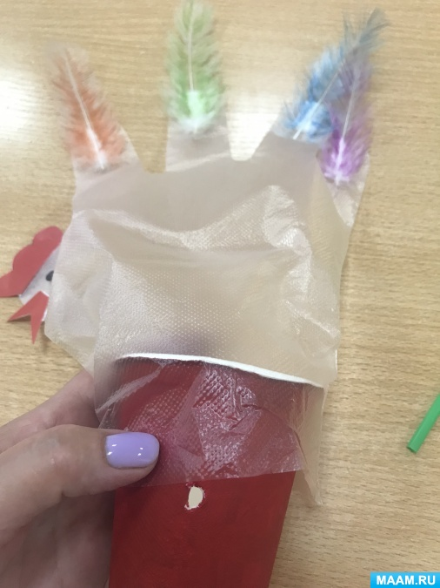
Готового петушка одеваем на стакан и фиксируем резинкой.

Slide 9
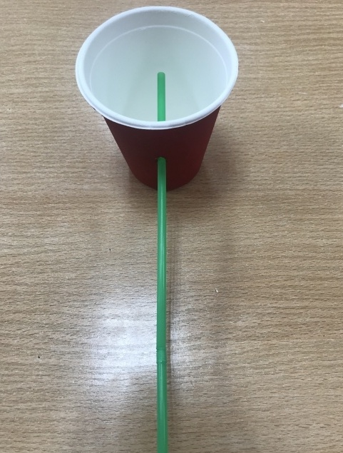
В стаканчике делаем отверстие и вставляем трубочку из-под коктейля, при помощи которой при вдувании, будет попадать воздух в игрушку и она будет надуваться.

Slide 10
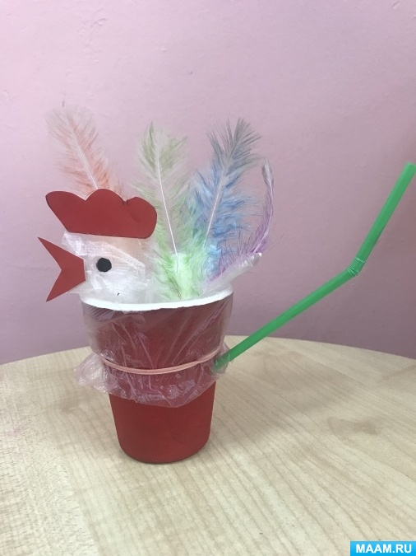
Объёмная поделка для занятий готова.

Slide 11
